Slide 1
Bài 6: Tắc nghẽn
Khái niệm
Điều kiện cần của tắc nghẽn
Ngăn chặn tắc nghẽn
Tránh tắc nghẽn
Phát hiện tắc nghẽn
Phục hồi tắc nghẽn

Slide 2
Vấn đề Deadlock
Trong môi trường multiprogramming 1 số process có thể tranh nhau 1 số tài nguyên hạn chế.
1 process yêu cầu các tài nguyên. Nếu tài nguyên không thể đáp ứng tại thời điểm đó thì process sẽ chuyển sang trạng thái chờ.
Các process chờ có thể sẽ không bao giờ thay đổi lại trạng thái được vì các tài nguyên mà nó yêu cầu bị giữ bởi các process khác.
→ Ví dụ: tắc nghẽn trên cầu.

Slide 3

Ví dụ qua cầu
Hai (hay nhiều) ô tô đối đầu nhau trên 1 cây cầu hẹp chỉ đủ độ rộng cho 1 chiếc.
Mỗi đoạn của cây cầu có thể xem như 1 tài nguyên
Nếu deadlock xuất hiện: nó có thể được giải quyết nếu 1 hay 1 số ô tô lùi lại nhường đường rồi lên sau.

Slide 4
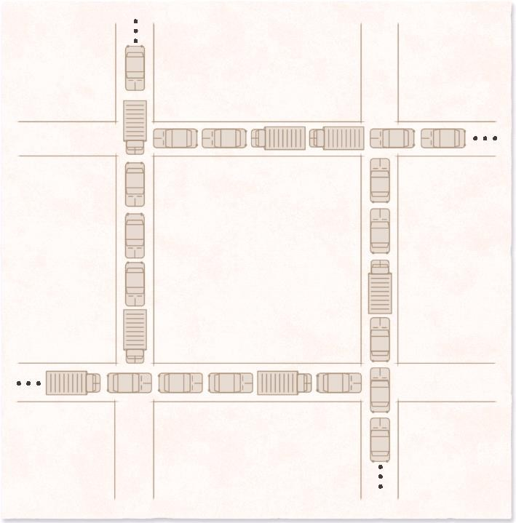

Bài toán xảy ra Deadlock

Slide 5
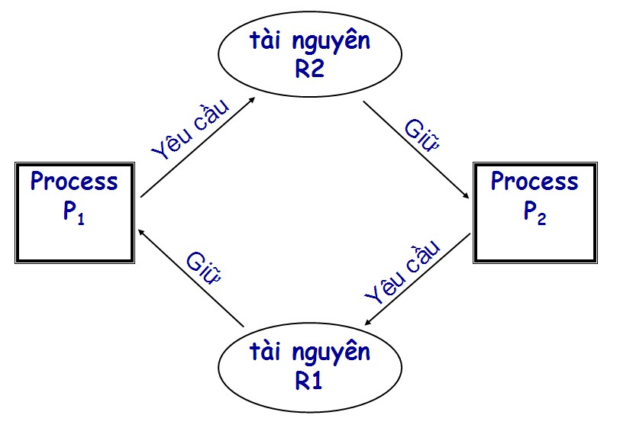
6.1 – Khái niệm Tắc nghẽn
Tắc nghẽn (DeadLock) là trạng thái trong hệ thống có ít nhất hai tiến trình đang dừng chờ lẫn nhau và chúng không thể chạy tiếp được. Sự chờ đợi này có thể kéo dài vô hạn nếu không có sự tác động từ bên ngoài.
P1, P2 hoạt động đồng thời trong hệ thống. P1 đang giữ tài nguyên găng R1, cần tài nguyên găng R2 để tiếp tục hoạt động; P2 đang giữ tài nguyên R2 và cần R1 để tiếp tục hoạt động
→P1 và P2 sẽ không tiếp tục hoạt động được. →  trạng thái tắc nghẽn

Slide 6
Ví dụ 2: Trong các ứng dụng CSDL, một chương trình có thể khóa một vài record mà nó sử dụng để tiến hành cập nhật dữ liệu. Nếu tiến trình P1 khóa record R1, tiến trình P2 khóa record R2, và rồi sau đó mỗi tiến trình lại cố gắng khóa record của một tiến trình kia, tắc nghẽn sẽ xảy ra.

Slide 7
6.2 – Điều kiện cần của tắc nghẽn
Deadlock có thể xảy ra nếu 4 điều kiện sau tồn tại:
Độc quyền sử dụng (mutual exclusion): tiến trình giữ tài nguyên không chia sẻ (ví dụ: printer; ví dụ sharable resource: read-only files)→ cần được giải phóng cho tiến trình khác dùng
Giữ và đợi (hold and wait): 1 process đang sở hữu tài nguyên đã được cấp phép trong khi vẫn yêu cầu xin thêm tài nguyên của process khác giữ.
Không thể thu hồi (no preemption): HĐH không thể thu hồi tài nguyên từ 1 procees. 1 tài nguyên chỉ có thể được process (tự nguyện) giải phóng khi nó đã hoàn thành công việc.
Chờ đợi vòng tròn (circular wait): tồn tại 1 chu kỳ đóng các yêu cầu tài nguyên, ví dụ: có P1,P2,..Pn, mà P1 cần tài nguyên của P2, P2 cần tài nguyên của P3…Pn cần tài nguyên do P1 giữ

Slide 8
Giải quyết tắc nghẽn
Khi có tắc nghẽn→ treo hệ thống
Ngăn chặn hay tránh tắc nghẽn
Khi có tắc nghẽn: phát hiện và phục hồi hệ thống.

Slide 9
6.3 – Ngăn chặn tắc nghẽn
Ngăn chặn tắc nghẽn (Deadlock Prevention) là cung cấp các phương thức đảm bảo rằng ít nhất 1 trong 4 điều kiện cần của tắc nghẽn không xảy ra.
Các phương thức ngăn chặn tắc nghẽn sau đây đều khó thực hiện và có thể làm cho việc sử dụng tài nguyên bị chậm và thông lượng hệ thống bị giảm.

Slide 10
Ngăn chặn điều kiện loại trừ lẫn nhau
Đảm bảo hệ thống không có các file không thể chia sẻ.
Một process không bao giờ chờ tài nguyên chia sẻ (shareble resource).
Ví dụ: read-only file
Nhưng có 1 số tài nguyên không chia sẻ được. Ví dụ : chế độ toàn màn hình

Slide 11
Ngăn chặn điều kiện giữ và đợi
Cách 1: Phải đảm bảo rằng bất cứ khi nào một tiến trình yêu cầu tài nguyên, nó phải không giữ bất cứ tài nguyên nào khác.
Cách 2: Mỗi process yêu cầu toàn bộ tài nguyên cần thiết lập một lần. Nếu có đủ tài nguyên thì hệ thống sẽ cấp phát, nếu không đủ tài nguyên thì process phải bị blocked.
Khuyết điểm của các cách trên:
Hiệu suất sử dụng tài nguyên
Quá trình có thể bị starvation

Slide 12
Ngăn chặn điều kiện Không thể thu hồi
Nếu process A có giữ tài nguyên và đang yêu cầu tài nguyên khác nhưng tài nguyên này chưa cấp phát ngay được thì:
Cách 1: Hệ thống lấy lại mọi tài nguyên mà A đang giữ
A chỉ bắt đầu lại được khi có được các tài nguyên đã bị lấy lại cùng với tài nguyên đang yêu cầu.
Cách 2: Hệ thống sẽ xem tài nguyên mà A yêu cầu
Nếu tài nguyên được giữ bởi một process khác đang đợi thêm tài nguyên, tài nguyên này được hệ thống lấy lại và cấp phát cho A.
Nếu tài nguyên được giữ bởi process không đợi tài nguyên, A phải đợi và tài nguyên của A bị lấy lại. Tuy nhiên hệ thống chỉ lấy lại các tài nguyên mà process khác yêu cầu.

Slide 13
Ngăn chặn điều kiện Chờ đợi luẩn quẩn
Sắp xếp thứ tự cho tất cả loại tài nguyên và đòi hỏi mỗi tiến trình phải yêu cầu tài nguyên theo thứ tự đó.
Ví dụ, một tiến trình muốn dùng ổ đĩa và máy in tại cùng một lúc thì trước tiên phải yêu cầu ổ đĩa, nếu được cấp ổ đĩa thì mới yêu cầu máy in.

Slide 14
6.4 – Tránh tắc ngẽn
Tránh tắc nghẽn (Deadlock Avoidance) đòi hỏi hệ điều hành có trước thông tin bổ sung liên quan đến tài nguyên mà một tiến trình sẽ yêu cầu và sử dụng trong suốt cuộc đời của nó.
Yêu cầu mỗi tiến trình khai báo số lượng tối đa mỗi loại tài nguyên mà nó cần.
Giải thuật tránh tắc nghẽn sẽ kiểm tra trạng thái cấp phát tài nguyên (resource-allocation state) để bảo đảm hệ thống không rơi vào deadlock.
Trạng thái cấp phát tài nguyên được định nghĩa dựa trên số tài nguyên còn lại, số tài nguyên đã được cấp phát và yêu cầu tối đa của các process.

Slide 15
Trạng thái an toàn
Trạng thái an toàn (safe) là trạng thái trong đó hệ thống có thể thỏa mãn tất cả các nhu cầu tài nguyên của mỗi tiến trình theo một thứ tự nào đó mà vẫn không xảy ra tắc nghẽn. Thứ tự này còn gọi là thứ tự an toàn.
Một trạng thái của hệ thống được gọi là không an toàn (unsafe) nếu không tồn tại một chuỗi an toàn.

Slide 16
Trạng thái an toàn
Nếu hệ thống ở trạng thái an toàn => không có deadlock.
Nếu hệ thống ở trạng thái không an toàn => có thể có deadlock.
Sự tránh khỏi deadlock => đảm bảo rằng hệ thống sẽ không bao giờ bước vào trạng thái không an toàn:
Mỗi loại tài nguyên có 1 instance giải thuật đồ thị phân phối tài nguyên.
Mỗi loại tài nguyên có nhiều instance: giải thuật chủ nhà
băng (banker).

Slide 17
Ví dụ1: Trạng thái an toàn
 | Max |  | Chiếm |  | Còn
 | R1 | R2 | R1 | R2 | R1 | R2
P1 | 3 | 2 | 1 | 0 | 4 | 1
P2 | 6 | 1 | 2 | 1
P3 | 3 | 1 | 2 | 1
Cột Max chỉ số lượng tối đa của mỗi loại tài nguyên mà mỗi tiến trình yêu cầu.
Cột Chiếm chỉ số lượng mỗi loại tài nguyên mà mỗi tiến trình đang chiếm giữ (tức là đã được cấp).
Cột Còn chỉ số lượng mỗi loại tài nguyên hiện đang còn rảnh rỗi trong hệ thống, có thể cấp ngay cho các tiến trình có yêu cầu.

Slide 18
Ví dụ 2: Trạng thái an toàn
Hệ thống với 12 ổ băng từ và 3 tiến trình: P1, P2, P3. P1 yêu cầu 10 ổ băng từ, P2 cần 4 và P3 cần tới 9 ổ băng từ. Giả sử rằng tại thời điểm hiện tại, P1 đang giữ 5 ổ băng từ, P2 giữ 2 và P3 giữ 2 ổ băng từ. Do đó, có 3 ổ băng từ còn rảnh.
Hiện tại, <P2,P1,P3> là một trạng thái an toàn
 | Max | Chiếm | Còn
 | R | R | R
P1 | 10 | 5 | 3
P2 | 4 | 2
P3 | 9 | 2

Slide 19
Ví dụ 2: Trạng thái an toàn
Giả sử P3 được cấp thêm 1 ổ băng từ nữa.
 | Max | Chiếm | Còn
 | R | R | R
P1 | 10 | 5 | 2
P2 | 4 | 2
P3 | 9 | 3
Hệ thống không còn trong trạng thái an toàn

Slide 20
Giải thuật nhà băng
Khi tiến trình mới đưa vào hệ thống, nó phải khai báo số tối đa các thể hiện của mỗi loại tài nguyên mà nó cần. Số này có thể không vượt quá tổng số tài nguyên trong hệ thống.
Khi một tiến trình yêu cầu cấp phát tài nguyên, hệ thống phải xác định sau khi cấp phát các tài nguyên này hệ thống có vẫn ở trong trạng thái an toàn hay không. Nếu trạng thái hệ thống sẽ vẫn là an toàn, tài nguyên sẽ được cấp, ngược lại, tiến trình phải chờ cho tới khi một vài tiến trình giải phóng đủ tài nguyên.
Giải thuật nhà băng dùng để xác định trạng thái hiện tại có an toàn hay không?

Slide 21
Giải thuật nhà băng
Bước 1 : Từ bảng trạng thái lập bảng nhu cầu trong đó thay cột Max bằng cột Cần với công thức tính toán Cần = Max – Chiếm. Cột Cần thể hiện số lượng mỗi loại tài nguyên cần cung cấp thêm cho mỗi tiến trình.
Bước 2 :
While ∃i : (Cần(Pi)<>0) and (Cần(Pi)<=Còn)
Begin
Còn = Còn+Chiếm(Pi); Cần(Pi)=0; Chiếm(Pi)=0;
End
If ∀i : Cần(Pi)=0
Then “Trạng thái an toàn”
Else “Trạng thái không an toàn”

Slide 22
Giải thuật tránh tắc nghẽn
if Not(Request(P)<= Còn) Then “Không cấp được”
Else
Begin
Lập bảng trạng thái sau khi cấp tài nguyên cho P: Còn = Còn – Request(P);
Chiếm(P)= Chiếm(P)+ Request(P); Max(P)=Max(P);
Các số liệu ứng với các tiến trình khác giữ nguyên;
Kiểm tra trạng thái trên có an toàn không
If (An toàn) then “Cấp ngay” else “Không cấp ngay” end

Slide 23
6.5 – Phát hiện Deadlock
Mỗi khi tắc nghẽn được phát hiện, hệ điều hành thực hiện một vài giải pháp để thoát khỏi tắc nghẽn. Một vài giải pháp có thể:
Thoát tất cả các tiến trình bị tắc nghẽn. Đây là một giải pháp đơn giản nhất, thường được các hệ điều hành sử dụng nhất.
Sao lưu lại mỗi tiến trình bị tắc nghẽn tại một vài điểm kiểm tra được định nghĩa trước, sau đó khởi động lại tất cả các tiến trình. Giải pháp này yêu cầu hệ điều hành phải lưu lại các thông tin cần thiết tại điểm dừng của tiến trình, đặc biệt là con trỏ lệnh và các tài nguyên tiến trình đang sử dụng, để có thể khởi động lại tiến trình được → nguy cơ xuất hiện tắc nghẽn trở lại là rất cao, vì khi tất cả các tiến trình đều được reset trở lại thì việc tranh chấp tài nguyên là khó tránh khỏi. Ngoài ra hệ điều hành thường phải chi phí rất cao cho việc tạm dừng và tái kích hoạt tiến trình.

Slide 24
Phát hiện Deadlock(2/3)
Kết thúc một tiến trình trong tập tiến trình bị tắc nghẽn, thu hồi tài nguyên của tiến trình này, để cấp phát cho một tiến trình nào đó trong tập tiến trình tắc nghẽn. Sau đó, gọi lại thuật toán kiểm tra tắc nghẽn để xem hệ thống đã ra khỏi tắc nghẽn hay chưa, nếu rồi thì dừng, nếu chưa thì tiếp tục giải phóng thêm tiến trình khác
chọn tiến trình nào để giải phóng đầu tiên?
dựa vào tiêu chuẩn nào để chọn lựa sao cho chi phí để giải
phóng tắc nghẽn là thấp nhất?

Slide 25
Phát hiện Deadlock(3/3)
Tập trung toàn bộ quyền ưu tiên sử dụng tài nguyên cho một tiến trình, để tiến trình này ra khỏi tắc nghẽn, và rồi kiểm tra xem hệ thống đã ra khỏi tắc nghẽn hay chưa?
nếu rồi thì dừng lại,
nếu chưa thì tiếp tục.
Lần lượt như thế cho đến khi hệ thống ra khỏi tắc nghẽn.

Slide 26
6.6 – Phục hồi tắc ngẽn
Khi deadlock xảy ra, để phục hồi:
báo người vận hành (operator) hoặc
hệ thống tự động phục hồi bằng cách bẻ gãy chu trình deadlock:
chấm dứt một hay nhiều tiến trình
lấy lại tài nguyên từ một hay nhiều tiến trình

Slide 27
Chấm dứt tiến trình
Chấm dứt tất cả process bị deadlocked, hoặc
Chấm dứt lần lượt từng process cho đến khi không còn
deadlock
– Sử dụng giải thuật phát hiện deadlock để xác định còn deadlock hay không
Dựa trên yếu tố nào để chọn process cần được chấm dứt?
Độ ưu tiên của process
Thời gian đã thực thi của process và thời gian còn lại
Loại tài nguyên mà process đã sử dụng
Tài nguyên mà process cần thêm để hoàn tất công việc
Số lượng process cần được chấm dứt
Process là interactive process hay batch process

Slide 28
Lấy lại tài nguyên
Lấy lại tài nguyên từ một process, cấp phát cho process khác cho đến khi không còn deadlock nữa.
Các vấn đề trong chiến lược thu hồi tài nguyên:
Chọn “nạn nhân” để tối thiểu chi phí (có thể dựa trên số tài nguyên sở hữu, thời gian CPU đã tiêu tốn,...)
Trở lại trạng thái trước deadlock (Rollback): rollback process bị lấy lại tài nguyên trở về trạng thái safe, tiếp tục process từ trạng thái đó. Hệ thống cần lưu giữ một số thông tin về trạng thái các process đang thực thi.
Đói tài nguyên (Starvation): để tránh starvation, phải bảo đảm không có process sẽ luôn luôn bị lấy lại tài nguyên mỗi khi deadlock xảy ra.

Slide 29
CÂU HỎI ÔN TẬP BÀI 6
Hãy định nghĩa trạng thái tắc nghẽn của hệ thống
Hãy nêu 4 điều kiện cần để xuất hiện trạng thái tắc nghẽn.
Hãy cho một ví dụ về trạng thái tắc nghẽn.
Hãy định nghĩa trạng thái an toàn (hiểu theo nghĩa không gây ra tình trạng tắc nghẽn) của hệ thống.
Hãy dùng giải thuật nhà băng để xác định xem trạng thái sau
có an toàn hay không?
 | Max |  | Chiếm |  | Còn
 | R1 | R2 | R1 | R2 | R1 | R2
P1 | 4 | 10 | 1 | 6 | 2 | 1
P2 | 6 | 3 | 4 | 2
P3 | 8 | 5 | 6 | 1

